Slide 1
화면 설계서
Name
Phone
Email
남정한
010-2977-7118
wjdgks332@naver.com

Slide 2

프로젝트명 | 머신 러닝을 통한 독거노인 수 예측 서비스 | 설명 | 메인 화면 | 페이지 | 1
화면경로 | 메인 페이지
1
Description
1 | 로고 클릭 시 메인화면으로 이동 사이트 내 모든 페이지에 적용
2 | 네비게이션 바 클릭 시 각 기능 페이지로 이동 사이트 내 모든 페이지에 표시
3 | 화면 슬라이드(캐러셀)
4 | 로그인 클릭 시 로그인 페이지로 이동
비고
2
4
3

Slide 3
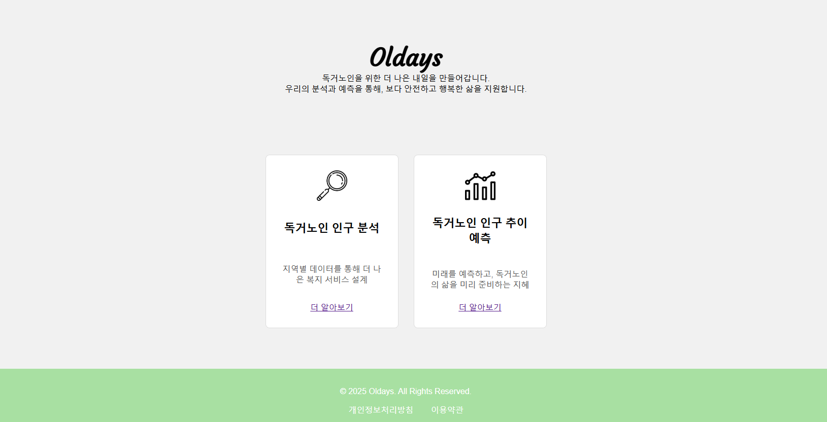
프로젝트명 | 머신 러닝을 통한 독거노인 수 예측 서비스 | 설명 | 메인 페이지에서 더 알아보기 기능 및 푸터 | 페이지 | 2
화면경로 | 메인 페이지
Description
1 | 더 알아보기1 클릭 시 통계 페이지로 이동
2 | 더 알아보기 2 클릭 시 동향 페이지로 이동
3 | 개인정보처리방침 클릭 시 개인정보처리방침 페이지로 이동
4 | 이용약관 클릭 시 이용약관 페이지로 이동
비고
1
2
3
4

Slide 4
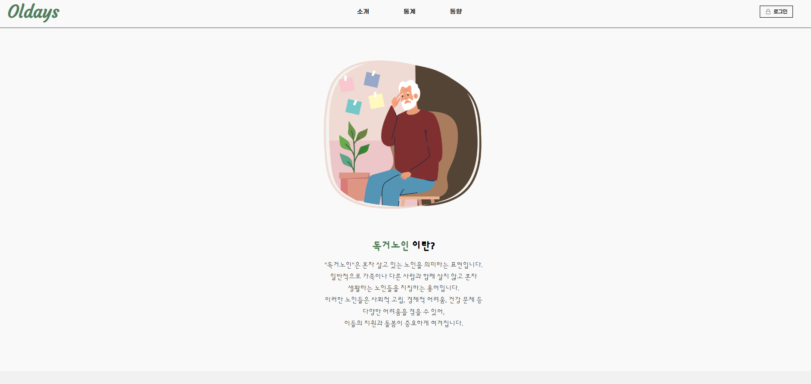
프로젝트명 | 머신 러닝을 통한 독거노인 수 예측 서비스 | 설명 | 독거노인에 대한 설명 | 페이지 | 3
화면경로 | 메인 페이지 > 소개 > 독거노인 소개 페이지
Description
비고

Slide 5
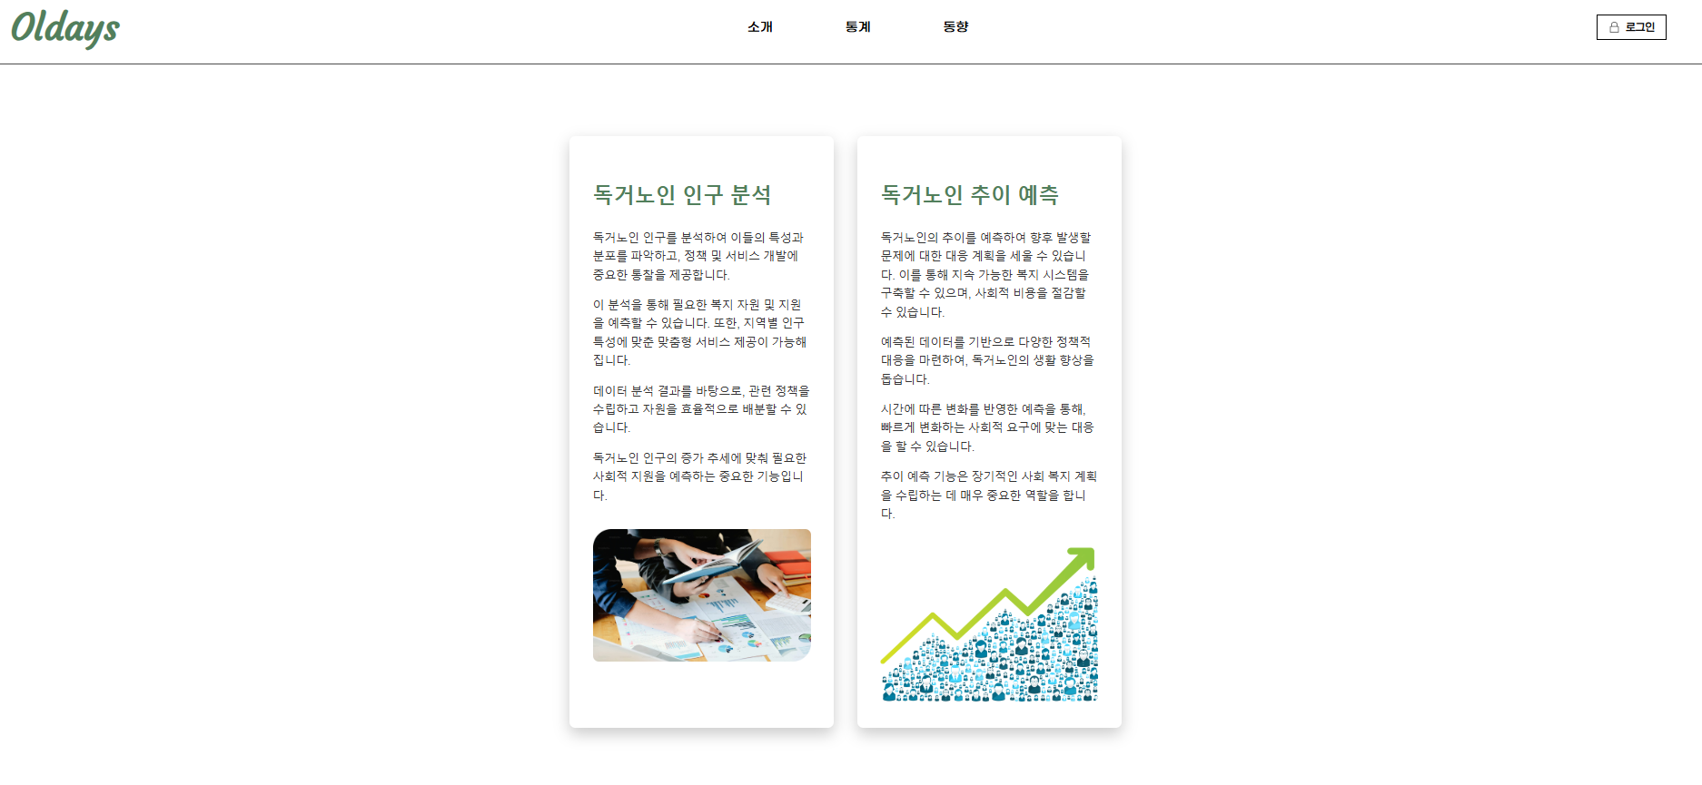
프로젝트명 | 머신 러닝을 통한 독거노인 수 예측 서비스 | 설명 | Oldays 기능 소개 | 페이지 | 4
화면경로 | 메인 페이지 > 소개 > 기능 소개 페이지
Description
비고

Slide 6
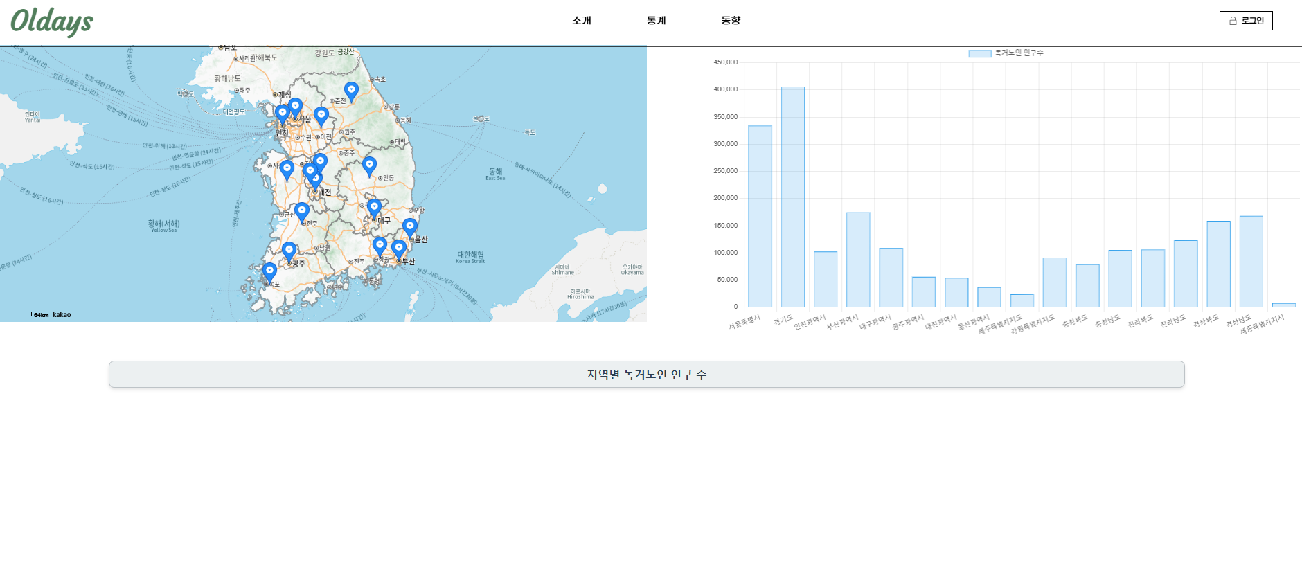
프로젝트명 | 머신 러닝을 통한 독거노인 수 예측 서비스 | 설명 | 지역별 독거노인 인구수 표현 | 페이지 | 5
화면경로 | 메인 페이지 > 통계 페이지
Description
1 | 마커 지도에 있는 마커 위에 마우스 커서를 올려놓으면 지역별 독거노인 인구 수가 나타남
2 | 막대 그래프 그래프 위에 마우스 커서를 올려놓으면 정확한 인구수가 나타남
비고
1
2

Slide 7
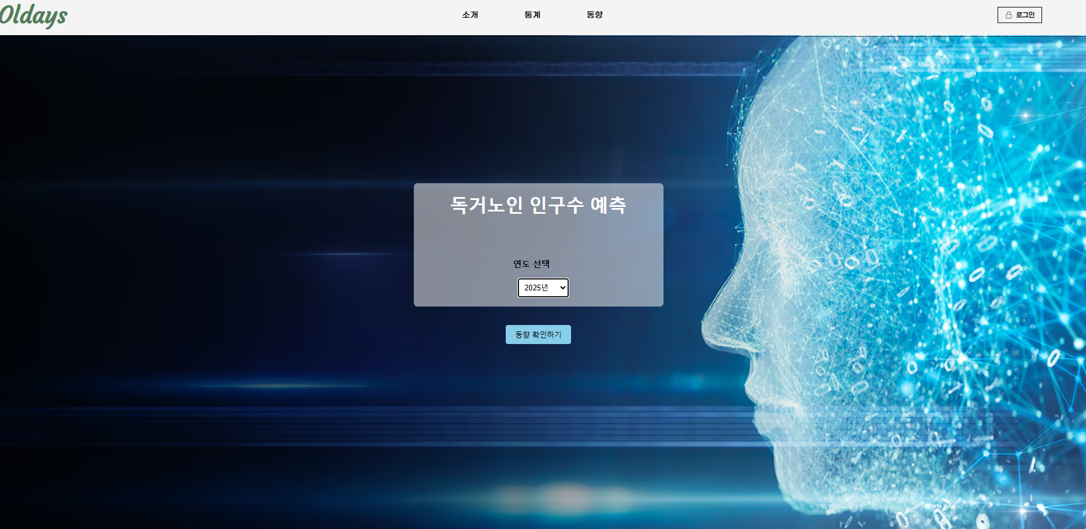
프로젝트명 | 머신 러닝을 통한 독거노인 수 예측 서비스 | 설명 | 독거노인 인구수 예측 프로그램 | 페이지 | 6
화면경로 | 메인 페이지 > 동향 페이지
Description
1 | 연도 선택 드롭 박스로 2025년부터 2070년까지 5년 단위로 연도를 선택
2 | 동향 확인하기 연도 선택 후, 동향 확인하기 버튼을 클릭하면 예측된 독거노인수가 버튼 아래에 나타남
비고
1
2

Slide 8
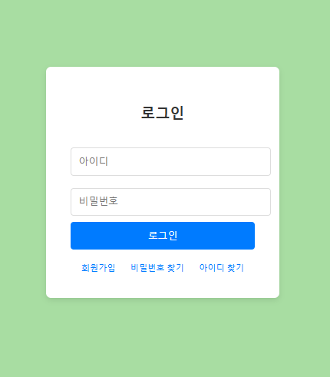
프로젝트명 | 머신 러닝을 통한 독거노인 수 예측 서비스 | 설명 | 로그인 | 페이지 | 7
화면경로 | 메인 페이지 > 로그인 페이지
Description
1 | 회원가입 클릭 시 회원가입 페이지로 이동
2 | 비밀번호 찾기 클릭 시 비밀번호 찾기 페이지로 이동
3 | 아이디 찾기 클릭 시 아이디 찾기 페이지로 이동
비고
1
2
3

Slide 9
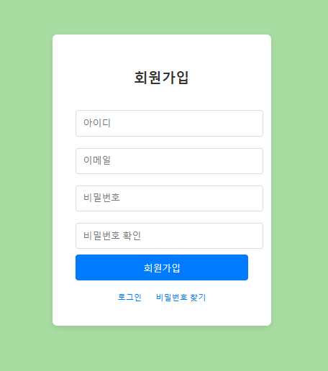
프로젝트명 | 머신 러닝을 통한 독거노인 수 예측 서비스 | 설명 | 회원가입 | 페이지 | 8
화면경로 | 메인 페이지 > 로그인 > 회원가입 페이지
Description
비고

Slide 10
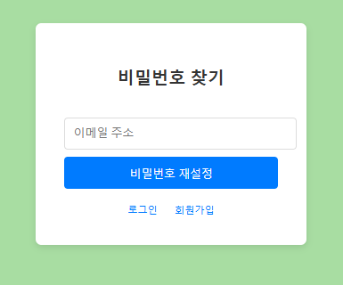
프로젝트명 | 머신 러닝을 통한 독거노인 수 예측 서비스 | 설명 | 비밀번호 찾기 | 페이지 | 9
화면경로 | 메인 페이지 > 로그인 > 비밀번호 찾기 페이지
Description
비고

Slide 11
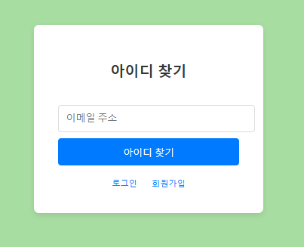
프로젝트명 | 머신 러닝을 통한 독거노인 수 예측 서비스 | 설명 | 아이디 찾기 | 페이지 | 10
화면경로 | 메인 페이지 > 로그인 > 아이디 찾기 페이지
Description
비고

Slide 12
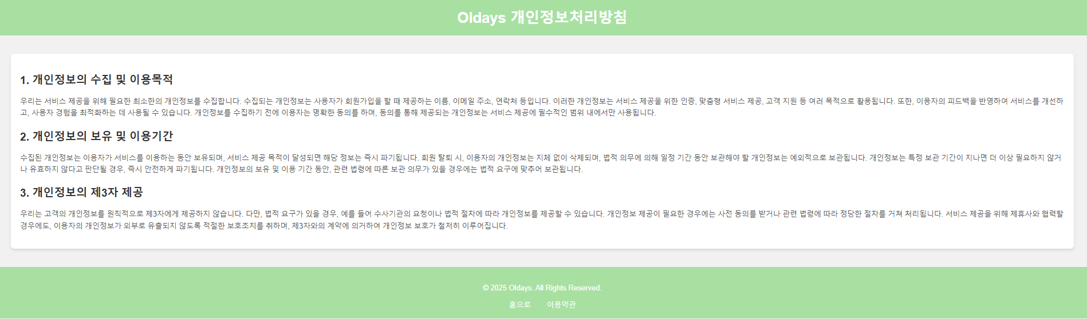
프로젝트명 | 머신 러닝을 통한 독거노인 수 예측 서비스 | 설명 | 개인정보처리방침 | 페이지 | 11
화면경로 | 메인 페이지 > 개인정보처리방침 페이지
Description
비고

Slide 13
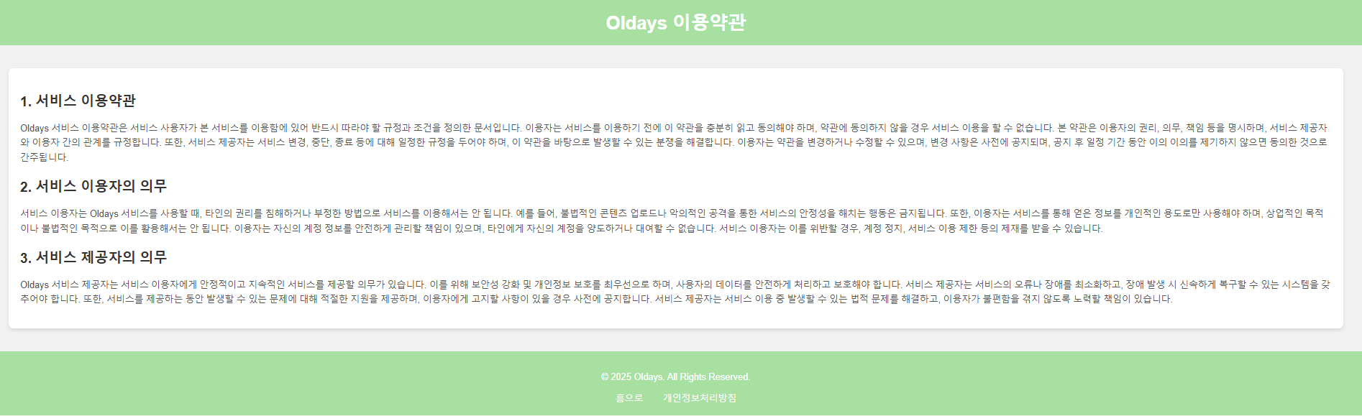
프로젝트명 | 머신 러닝을 통한 독거노인 수 예측 서비스 | 설명 | 이용약관 | 페이지 | 12
화면경로 | 메인 페이지 > 이용약관 페이지
Description
비고

